Slide 1
Bilişim Sistemleri Mühendisliğine Giriş
Yrd. Doç. Dr. Fatih ÇALLI

Slide 2
İçindekiler
Bilgisayar Ağları ve İnternet
Bilgisayar Ağı (Network)
1.1. Ağ bileşenleri
1.2. Ağ çeşitleri
1.3. İntranet (iç ağ) / Extranet (dış ağ)
1.4. Temel ağ cihazları
İnternet
2.1. İnternet nedir?
2.2. WWW (World Wide Web) nedir?
2.3. Temel kavramlar
2.4. Web tarayıcıları
2.5. Web’de arama ve arama motorları
2.6. İnternet ile iletişim kurmak
2.7. Sosyal ağlar

Slide 3
Bilgisayar Ağları
Bilgisayar Ağı Kavramını ve Bileşenlerini Bilir
Bilgisayar Ağı (Network)
İki veya daha çok bilgisayar arasında; metin, ses, resim ve video verilerini birbirlerine bakır kablo, fiber optik kablo, kızıl ötesi dalgalar veya radyo frekans dalgaları aracılığı iletilebildiği ve paylaşıldığı yapılara bilgisayar ağı denir.
Ağ bileşenleri
Fiziksel İletim Ortamı,
Fiziksel İletim Yöntemi,
Arayüz Donanımı,
Ağ İşletim Sistemi.

Slide 4
Bilgisayar Ağları
Ağ Çeşitleri ile Temel Ağ Cihazlarını Bilir
Ağ çeşitleri
Yerel Alan Ağları (LAN, Local Area Networks)
Kablosuz Yerel Alan Ağları (WLAN, Wireless Local Area Networks)
Geniş Alan Bilgisayar Ağları (WAN, Wide Area Network)
İntranet (iç ağ) / Extranet (dış ağ)

Slide 5
Temel Ağ Cihazları
Ağ Çeşitleri ile Temel Ağ Cihazlarını Bilir
Ağ Arabirim Kartı (NIC)
Göbek (Hub)
Anahtarlama cihazı (Switch)
Tekrarlayıcı (Repeater)
Köprü (Bridge)
Yönlendirici (Router)
Güvenlik duvarı (Firewall)
Erişim noktası (Access point)
Modem

Slide 6
İnternet
İnternet kavramını ve internetin gelişimini bilir
İnternet Nedir?
İnternet, bilgisayarların ve bilgisayar sistemlerinin birbirine bağlı olduğu, sürekli büyüyen ve dünya çapında yaygın olan bir bilgisayar ağıdır.

Slide 7
İnternetin Gelişimi
İnternet kavramını ve internetin gelişimini bilir
Dünyada internet'in tarihçesi
1962 - MIT'de J.C.R. Licklider -“Galaktik Ağ”
1965 - MIT'de L. Roberts ile T. Merrill bilgisayarların birbirleri ile konuşmasını gerçekleştirilmesi.
1966 - ARPANET projesi
1969 - ARPANET çerçevesinde University of California at Los Angeles (UCLA), Stanford Research Institute (SRI), University of Utah ve son olarak University of California at Santa Barbara (UCSB)) arasında ilk bağlantı,
1972 - ARPANET içinde ilk elektronik posta

Slide 8
İnternetin Gelişimi
İnternet kavramını ve internetin gelişimini bilir
Dünyada internet'in tarihçesi
1983 - ARPANET ağı üzerinde TCP/IP protokolü, kullanılmaya başlanmıştır.
1986 - ilk Internet omurga ağının NSFNet oluşturulması
1989 - Internet’in halka açık hale gelmesi
1990 - ARPANet’in kullanımdan kaldırılmıştır.
1991 - yılından itibaren ise Internet’in ticari anlamdaki gelişimi olmuştur.

Slide 9
İnternetin Gelişimi
İnternet kavramını ve internetin gelişimini bilir
Türkiye’de internet'in tarihçesi
Nisan 1993 - ODTÜ
1994 - Ege Üniversitesi,
Ekim 1995 - Bilkent Üniversitesi,
Kasım 1995 - Boğaziçi Üniversitesi
Şubat 1996 - İstanbul Teknik Üniversitesi
Ağustos 1996 - TURNET çalışmaya başlamıştır.
1997 - ULAKNET
1999 - TURNET'in yerini TTNet oluşumu almıştır.

Slide 10
WWW (World Wide Web) nedir?
İnternet kavramını ve internetin gelişimini bilir
World Wide Web, ya da kısaca Web, internet ortamı üzerinden bilgiye erişim yolu veya internet üzerine kurulmuş olan bir bilgi paylaşım yöntemidir.
WWW, internet ortamında bilgilerin depolanması, biçimlendirilmesi, gösterilmesi ve geri çağrılması için uluslararası kabul edilmiş standartların oluşturduğu sistemdir.

Slide 11
İnternet ile WWW arasındaki fark
İnternet kavramını ve internetin gelişimini bilir
Birçok kişi tarafından internet ile www ya da web kavramları aynı şey olarak düşünülmektedir. Fakat internetin tanımından da anlaşılacağı üzerine çok sayıda bilgisayar ve bilgisayar sistemlerinin oluşturmuş olduğu bir bilgisayar ağıdır.
WWW yada web ise internet üzerinde çalışan bir HTTP protokolünü kullanarak web sayfalarının görüntülenebilmesini sağlayan bir sistemdir.

Slide 12
İnternet – Temel Kavramlar
İnternetin temel kavramlarını bilir
TCP / IP protokol kümesi
Bu protokoller internette veri transferi için kullanılır ve internette kullanılan her türlü servisi sağlarlar. Bu servislere örnek olarak; elektronik posta transferi, dosya transferi, WWW erişimi gibi servisler sayılabilir. Sunucu ve İstemci mimarisine göre tasarlanan protokoller, paket anahtarlama tekniği adı verilen bir yöntemle çalışmaktadır. İnternet üzerindeki her bilgisayar, 65.536 farklı TCP portu (iletişim kapısı) aracılığıyla birbirleri ile bağlantı kurabilmektedir.

Slide 13
İnternet – Temel Kavramlar
İnternetin temel kavramlarını bilir
IP (Internet Protocol) adresi
IPv4 adresleri noktayla ayrılmış birer byte lık dört byte uzunluğunda sayısal veriden oluşur. Her byte’lık küme 0-255 arasındaki değerlerden oluşmaktadır. 2³² adet IP tanımlanabilir
Örnek IPv4: 193.140.253.2
IPv6, 32 bitlik bir adres yapısına sahip olan IPv4'ün adreslemede artık yetersiz kalması ve ciddi sıkıntılar meydana getirmesi üzerine geliştirilmiştir. 2¹²⁸ adet IP tanımlanabilir.
Örnek IPv6: 2001:0DB8:0000:2F3B:02AA:00FF:FE28:9C5A

Slide 14
İnternet – Temel Kavramlar
İnternetin temel kavramlarını bilir
Dosya transfer protokolü (FTP- File transfer protocol)
İnternet üzerinde bulunan sunucu ve istemci bilgisayarlar arasındaki çift yönlü dosya transferine olanak sağlayan protokoldür.
Alan adı servisi (DNS-Domain name service)
DNS (Domain Name System), IP adresleri ile günlük hayatta kullandığımız sözcüklerden oluşan internet adresleri arasındaki eşleştirmeyi ve çift yönlü sorgulamayı yapan sistemdir.

Slide 15
İnternet – Temel Kavramlar
İnternetin temel kavramlarını bilir
Hiper metin işaretleme dili (HTML – Hyper Text Markup Language)
HTML (Hyper Text Markup Language) İnternet üzerinde web sayfası oluşturmak için kullanılan en yaygın metin tabanlı dildir.
Hiper metin transfer protokolü (HTTP - HyperText transfer protocol)
İnternet üzerinde bulunan web sayfalarının sunucu tarafından istemci tarafına aktarılabilmesi için çeşitli kural ve yöntemler gerekmektedir. Hiper metin transfer protokolü (HTTP) bu kural ve yöntemleri düzenleyen sistemdir.

Slide 16
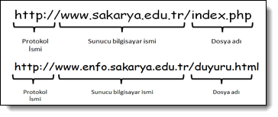
İnternet – Temel Kavramlar
İnternetin temel kavramlarını bilir
URL (Uniform Resource Locator)
Günlük hayatta web adresi veya internet adresi olarak kullandığımız yapının adıdır. URL adresleri sayesinde sunucu bilgisayarlara IP adresini bilmeden ulaşabilmemize olanak sağlar.

Slide 17
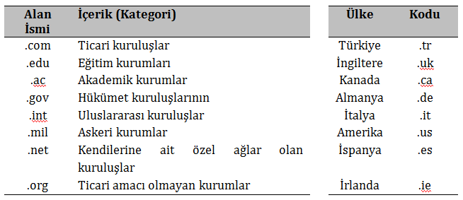
İnternet – Temel Kavramlar
İnternetin temel kavramlarını bilir
Alan İsmi

Slide 18
İnternet – Temel Kavramlar
İnternetin temel kavramlarını bilir
Ortam erişim kontrolörü (Media Access Control)
Ağ erişim kartları üzerinde 48 bit’ten (0-1) oluşan bir MAC adresi olarak adlandırılan bu adres bulunur. Ağ kartı üreten firmalar, ürettikleri her karta ilk 24 biti üretici kodu, son 24 biti ise her kartta farklı olacak şekilde MAC adresini koyarlar. MAC adresleri onaltılık (heksadesimal) sayı sistemine çevrilerek ifade edilir. Tipik bir MAC adresi 00:40:C5:1B:00:EF şeklindedir. Ağ kartları bir diğer ağ kartına veri yollarken alıcıyı diğerlerinden ayırmak için bu MAC adresini kullanır.

Slide 19
Web tarayıcıları
Web tarayıcısı tanımı ve temel kavramlarını bilir
İnternet üzerinde bulunan web sayfalarının içeriklerinin görüntülenmesinde kullanılan internet tarayıcıları hakkında bilgi verilecektir. En çok kullanılan internet tarayıcıları İnternet Explorer, Mozilla Firefox, Google Chrome, Safari, Opera tarayıcılarıdır.

Slide 20
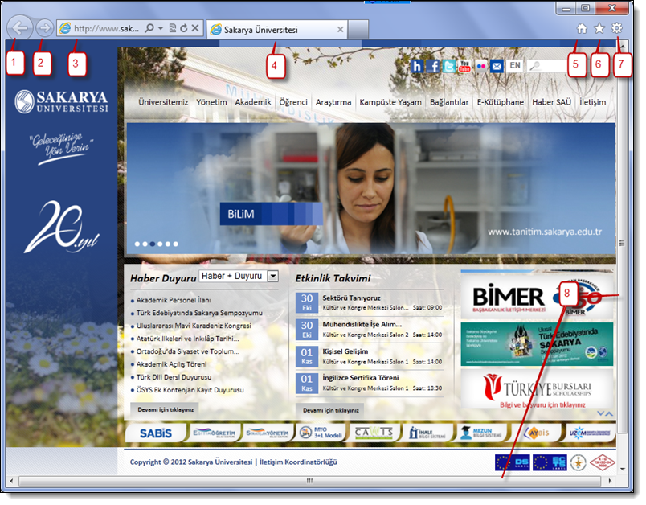
Web tarayıcıları
Web tarayıcısı tanımı ve temel kavramlarını bilir
İnternet explorer web tarayıcısı
Notes:
Görüntülenmekte olan sayfadan önce görüntülenmiş olan sayfaya geri gidilmesini sağlar,
Görüntülenmekte olan sayfaya geri düğmesi aracılığı ile geri gelinmiş ve tekrardan sonraki sayfaya gidilmesini sağlar,
Görüntülenen sayfaya ait URL bilgisinin gösterildiği adres çubuğudur,
Bir tarayıcı içerisinde birden fazla sayfaya sekmeler aracılığı ile ulaşılabilir,
Görüntülenmekte olan web sayfasının tarayıcıya ana sayfa olarak atanmasını sağlar,
Görüntülenmekte olan web sayfası adresinin sık kullanılanlara eklenmesini sağlar,
Tarayıcı ile ilgili yazdırma, yakınlaştırma, güvenlik vb. seçeneklere erişilmesini sağlar,
Kaydırma çubukları görüntülenmekte olan web sayfasının dikey veya yatay olarak kaydırılarak görüntülenmesini sağlar.

Slide 21
Web tarayıcıları - temel kavramlar
Web tarayıcısı tanımı ve temel kavramlarını bilir
Çerez (cookie) : ziyaret edilen internet sayfası bilgilerini bilgisayarımıza kaydeden ufak kayıt dosyalarıdır. Çerezler ziyaret ettiğiniz sayfanın daha sonraki sayfaya girişlerinizde sizi tanımasını sağlar.
Çep - Önbellek (cache): ziyaret ettiğiniz web sayfalarının bilgisayarınızda tutulmasını sağlar.

Slide 22
Web’de Arama ve Arama motorları
Web’de Arama, Arama motorları ve temel kavramlarını bilir
www.google.com.tr
www.yahoo.com
www.yandex.com.tr
Arama motorlarında tarafında internet üzerinde yer alan tüm web sayfaları tarandığı için doğru bir aramanın yapılabilmesi için aranacak konu ile ilgili anahtar kelimelerin belirlenmesi gerekmektedir. Burada dikkat edilmesi gereken husus çok genel kelimeler yerine daha uygun anahtar sözcükler kullanmak gerekmektedir. Mümkünse birkaç sözcükten oluşan tümce olarak ifade etmek daha iyi olacaktır.

Slide 23
Web’de Arama ve Arama motorları
Web’de Arama, Arama motorları ve temel kavramlarını bilir
Arama motorlarında daha iyi bir arama sonucu elde edebilmek için kullanabileceğimiz aram parametreleri bulunmaktadır. tüm arama motorlarında geçerli olan bir kaç parametre bulunmaktadır. Bu parametrelerden birkaçı; + (artı) parametresi, “ “ (çift tırnak) parametresi, - (eksi) parametresi, () (parantez) parametresi, * (yıldız) parametresi sayılabilir.
Sakarya + Üniversitesi yazar ve ararsak içerisinde Sakarya ve Üniversitesi geçen sayfaları listeleyecektir.
“Sakarya Üniversitesi” yazar ve ararsak içerisinde sadece Sakarya Üniversitesi geçen sayfaları listeleyecektir.
“Sakarya Üniversitesi” - Bilişim yazar ve ararsak içerisinde sadece Sakarya Üniversitesi geçen ve Bilişim kelimesi geçmeyen sayfaları listeleyecektir.
Sakarya (Üniversitesi veya Enfo) yazar ve ararsak hem Sakarya Üniversitesi hem de Sakarya Enfo geçen sayfaları listeleyecektir.
Sakar* yazar ve ararsak Sakarya, Sakarlık vb. kelimelerin geçtiği sayfaları listeleyecektir.

Slide 24
e-posta
e-Posta adresi yapısını ve Temel kavramlarını bilir
e-posta yoluyla elektronik mektup gönderebilmek için geçerli bir e-posta adresinizin olması gerekmektedir.
e-posta ile yazı, resim, ses, video ve html dokümanları göndermek mümkündür.
e-posta adresleri @ işareti ile ayrılan iki kısımdan oluşmaktadır. Birinci kısım kullanıcı adı ikinci kısım ise kullanılan sistemin internet adresini içerir.
b154525001@sakarya.edu.tr
iletisim@sakarya.edu.tr

Slide 25
e-posta yönetim programları
e-Posta adresi yapısını ve Temel kavramlarını bilir
e-posta yönetimi programları ile e-postalarınızı daha hızlı ve kontrollü bir şekilde düzenlemek mümkündür. Bu programlar vasıtasıyla çok sayıda e-postayı kolayca denetleyebilir, arşivleyebilir, çevrim dışı olarak kontrol edebilirsiniz.
Elektronik postalar IMAP, POP3, HTML standartlarında olabilmektedir. e-posta yönetim programlarının gerekli ayarları yapıldığında tüm standartlardaki postaların kontrolü yapabilmektedir.
Ayrıca e-posta yönetim programları, e-posta işlevlerine ilave olarak bulunan özellikleri sayesinde kullanıcılarına bir çok konuda (adres defteri, hatırlatıcı vb.) kullanıcılarına yardımcı olmaktadır.

Slide 26
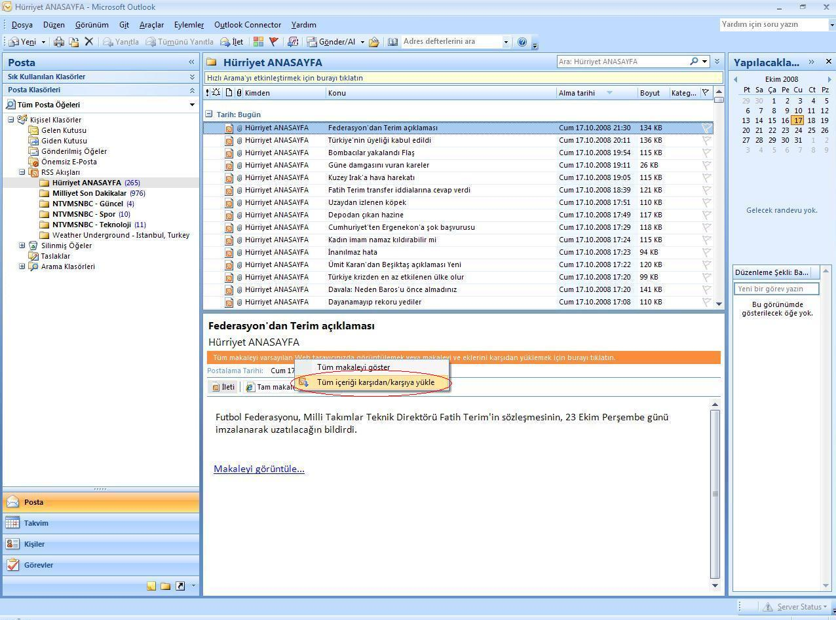
e-posta yönetim programları
e-Posta adresi yapısını ve Temel kavramlarını bilir

Slide 27
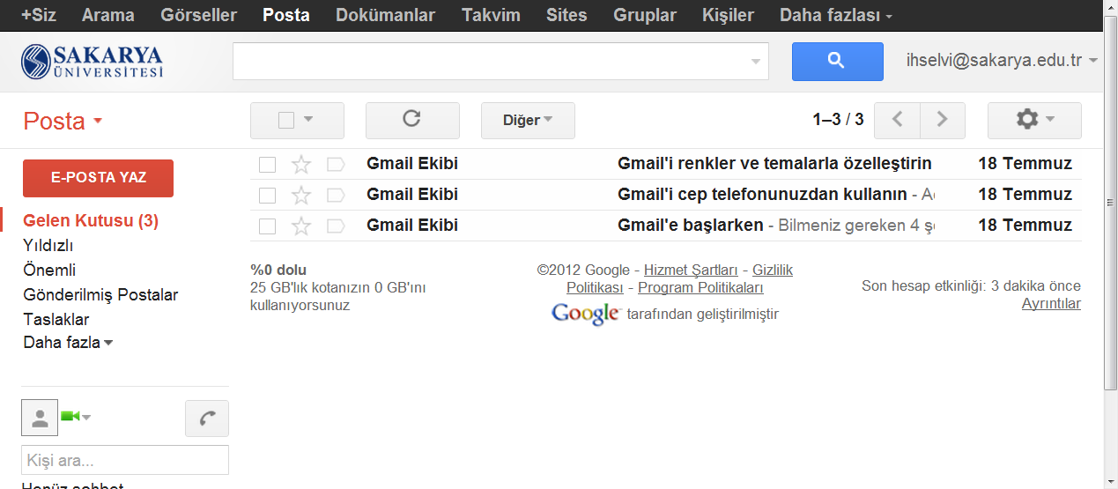
e-postalara web tabanlı erişim
e-Posta adresi yapısını ve Temel kavramlarını bilir

Slide 28
e-Posta ile kavramlar
e-Posta adresi yapısını ve Temel kavramlarını bilir
SPAM e-posta: İnternet üzerinde aynı e-postanın yüksek sayıda kopyasının, bu mesajı alma talebinde bulunmamış kişilere rızasının dışında gönderilmesi SPAM olarak tanımlanmaktadır.
Dijital İmza : elektronik ortamlarda kullanılan gönderilen bilgi veya e-postanın kime ait olduğunu kanıtlamak ve doğrulamak için kullanılan dijital sertifikalara verilen isimdir.
İleti Önem (Öncelik) Derecesi : bir e-postanın cevaplanması veya işleme alınması için, e-postanın gönderildiği kişiye bilgi vermek amacıyla mesaja eklenmiş olan bilgilerdir.

Slide 29
e-Posta Etik kuralları
e-Posta Etik kurallarını bilir
e-posta gönderdiğiniz insanlar meşguldürler bunu unutmayınız ve bu nedenle;
Konu satırını kullanın
Açık ve anlaşılır olun
İletileri paylaşmayın
Hızlıca cevap verin
İnsanlar çok hassastırlar, bu yüzden:
Noktalama işaretlerini peş peşe kullanmayın.
Cümleyi büyük harfler kullanarak yazmayınız.
Göndermeden önce, sesli bir şekilde okuyun.
Kızgınken sakın yazmayın.
Herkes teknolojiyi sizin kadar takip etmiyordur, bu yüzden:
Çok fazla simge kullanmayın.
Kısaltılmış terimleri çok fazla kullanmayın.

Slide 30
Sosyal Ağlar
Sosyal ağ kavramını bilir
Sosyal ağ, insanların tanışmak, tartışmak, ortak ilgi grupları ile iletişime geçmek, örgütlenmek gibi amaçlar ile kullandıkları platformlardır. Sosyal iletişim amacıyla gerçek yaşamda insan nasıl tanışıyor, ortak ilgi grupları ile ortak faaliyetler gerçekleştiriyor ise ya da gerçek yaşamda arkadaşları ile ilginç bulduğu, eğlenceli bulduğu, dikkate değer bulduğu olayları paylaşıyor ise sosyal ağ platformları aracılığı ile de hemen hemen aynı şeyleri yapıyor diyebiliriz.
Kaynak: http://tr-tr.facebook.com/note.php?note_id=188491787844709&comments

Slide 31
Sosyal Ağlar
Sosyal ağ kavramını bilir
Facebook : insanların arkadaşlarıyla iletişim kurmasını ve bilgi alışverişi yapmasını amaçlayan bir sosyal paylaşım web sitesidir.
www.facebook.com
Twitter: Kullanıcılarına tvît adı verilen 140 karakterlik metinler yazma imkânı veren Twitter, çeşitli araçlarla daha etkin kullanılabilen bir yeni nesil iletişim aracıdır.
www.twitter.com
Blog: genellikle güncelden eskiye doğru sıralanmış yazı ve yorumların yayınlandığı, web tabanlı bir yayını belirtir. Çoğunlukla her gönderinin sonunda yazarın adı ve gönderi zamanı belirtilir. Yayıncının seçimine göre okuyucular yazılara yorum yapılabilir.
www.blogger.com

Slide 32
Sosyal ağ kavramını bilir
https://www.youtube.com/watch?v=ko8y75LSkTg

